Slide 1
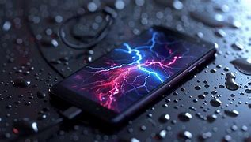
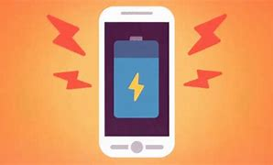
NEVYHOŘTE JAK SPRÁVNĚ DOBÍJET BATERIE

Slide 2
PRAVIDLA O NABÍJENÍ
1) Udržujte kapacitu baterie od 20 do 90 procent
2) Nenabíjejte přes noc
3) Nenechávejte baterii úplně vybitou
4) Pozor na extrémní teploty
5) Minimalizujte programy spuštěné na pozadí
6) Využívejte automatickou regulaci jasu
7) Vypínejte GPS a Wi-Fi

Slide 3
rizika
1)Během nabíjení se baterie zahřívá a dalším využíváním telefonu, zejména náročných aplikací, způsobíte, že se telefon začne přehřívat. 2)Tím zkracujete nejen životnost a maximální kapacitu baterie, ale zvyšujete také riziko poškození telefonu.
3)V případě požáru za účasti bateriového systému vznikají nad rámec standardních rizik další bezpečnostní rizika.

Slide 4
ZAJÍMAVOSTI
1) Baterie vynalezl Alessandro Volta
2) Průměrná životnost baterie v mobilu jsou dva roky
3) První elektrická baterie byla sestrojena 1801
4) Baterie mají omezený počet nabití

Slide 5
ZÁVĚR
Už vím, jak správně nabíjet
Už nevyhořím

